Slide 1
10-ти дневное перспективное меню для обучающихся ГКОУ РО «Каменская специальная школа №15» (возраст 7 – 10 лет)

Slide 2
Первая неделя Понедельник 11.01.2021г.

Slide 3
Первая неделя Вторник 12.01.2021г.

Slide 4
Первая неделя Среда 13.01.2021г.

Slide 5
Первая неделя Четверг 14.01.2021г.

Slide 6
Первая неделя Пятница 15.01.2021г.

Slide 7
Вторая неделя Понедельник 18.01.2021г.

Slide 8
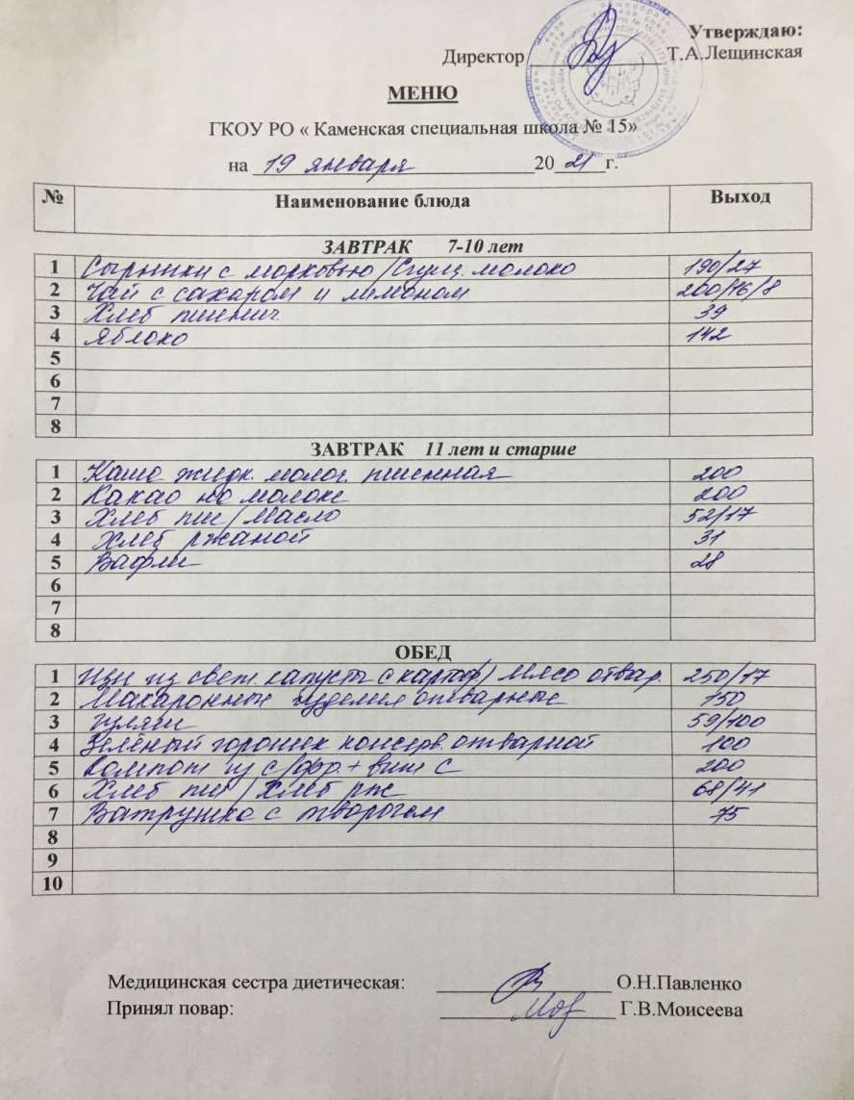
Вторая неделя Вторник 19.01.2021г.
Сырники с морковью
185гр
Соус ягодный
15гр
Чай с лимоном
207гр
Хлеб пшеничный
40гр
Фрукты (яблоки)
100гр

Slide 9
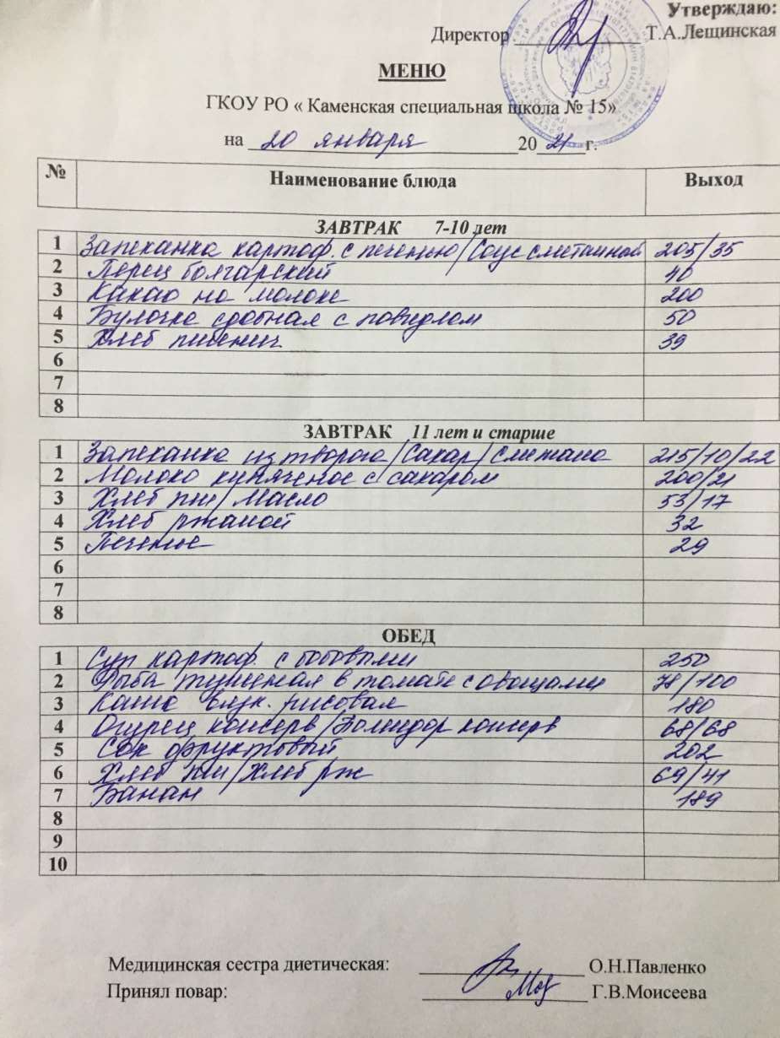
Вторая неделя Среда 20.01.2021г.

Slide 10
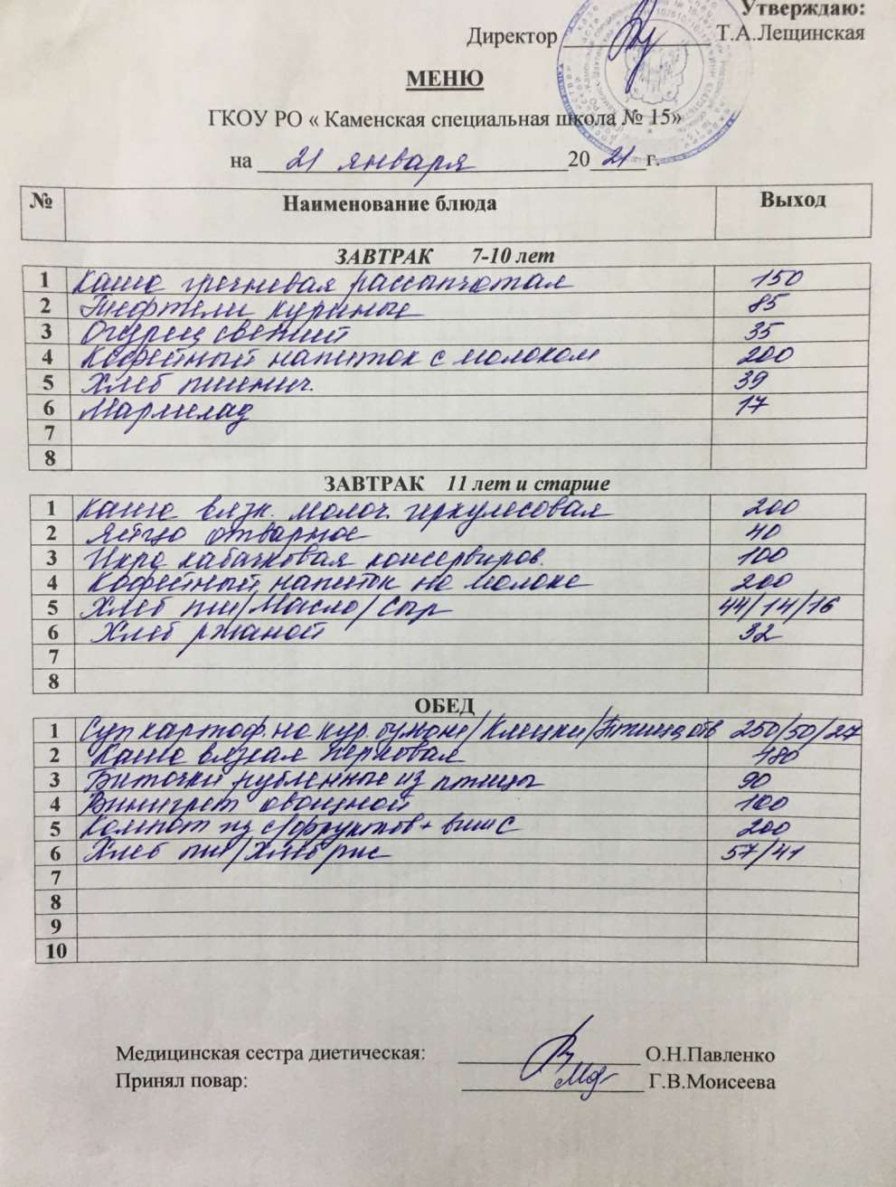
Вторая неделя Четверг 21.01.2021г.

Slide 11
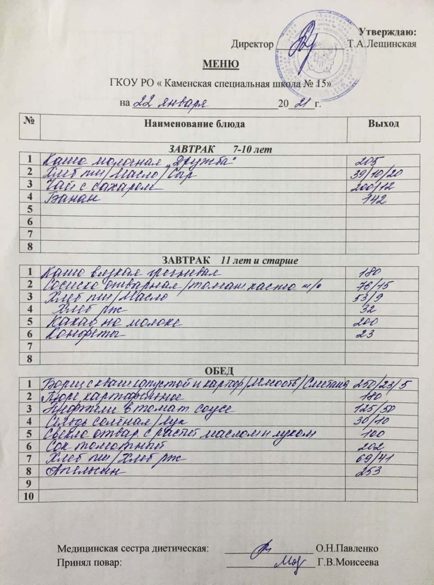
Вторая неделя Пятница 22.01.2021г.

Slide 12
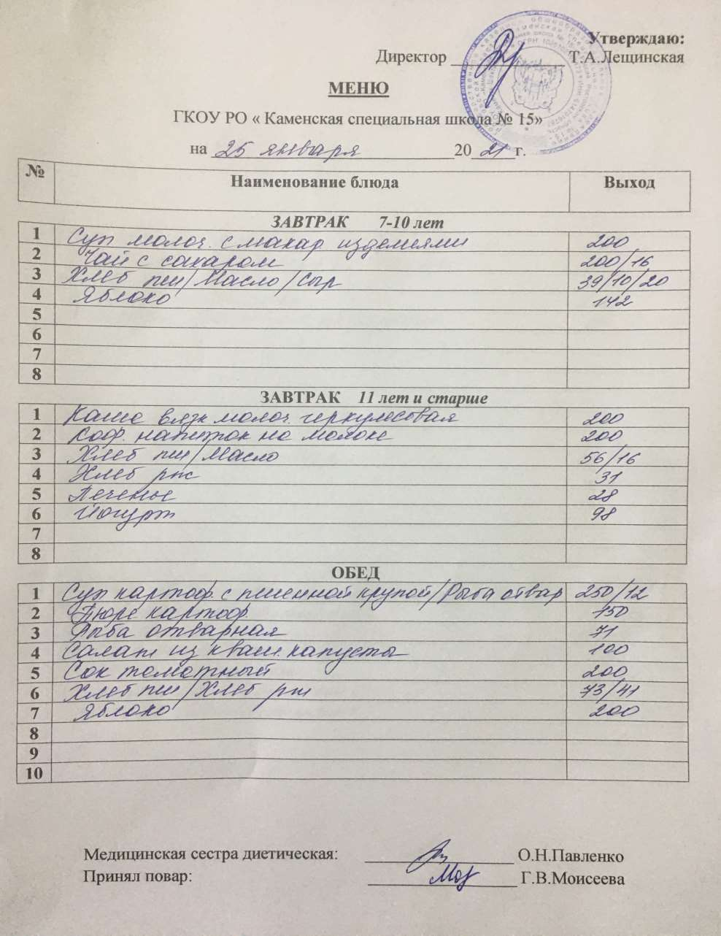
Первая неделя Понедельник 25.01.2021г.

Slide 13
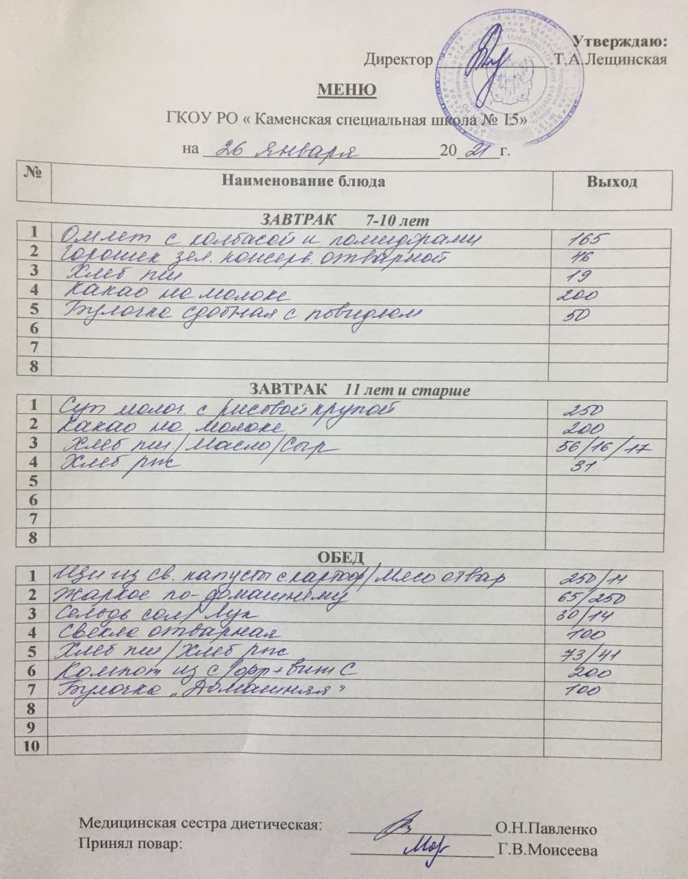
Первая неделя Вторник 26.01.2021г.

Slide 14
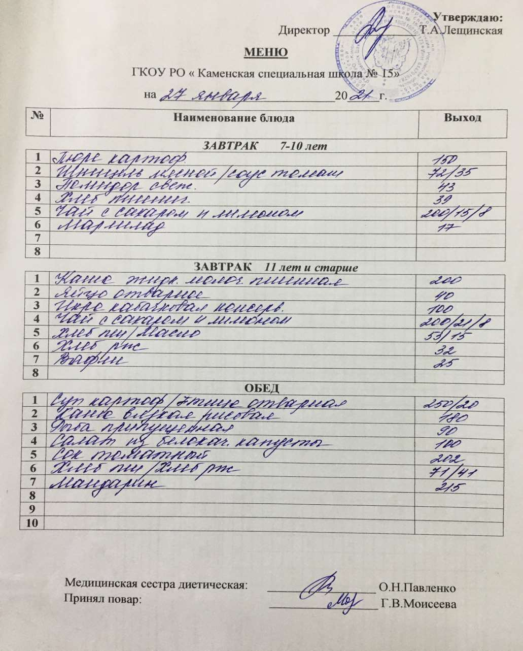
Первая неделя Среда 27.01.2021г.

Slide 15
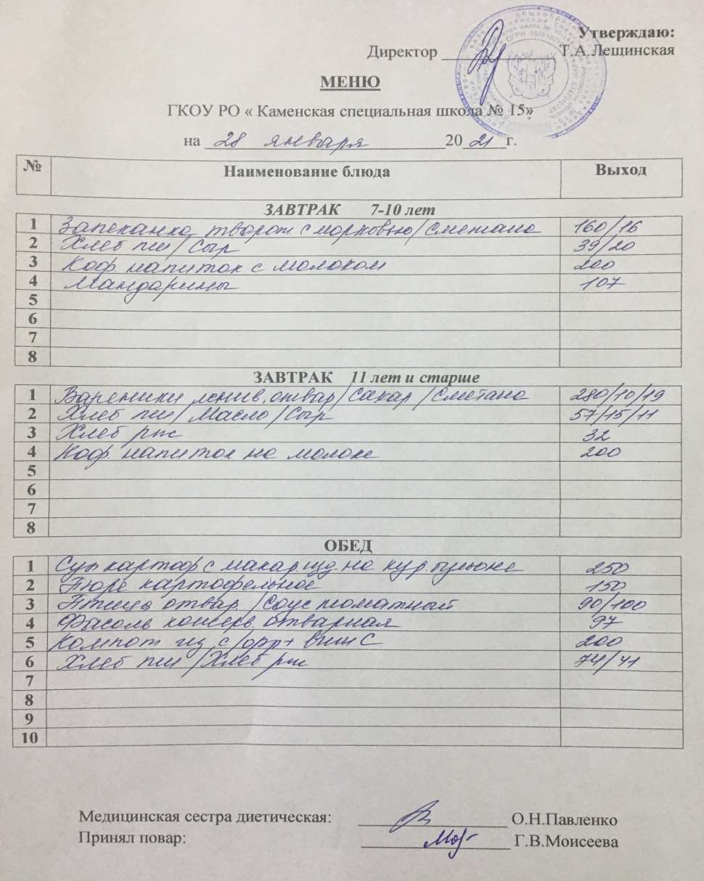
Первая неделя Четверг 28.01.2021г.

Slide 16
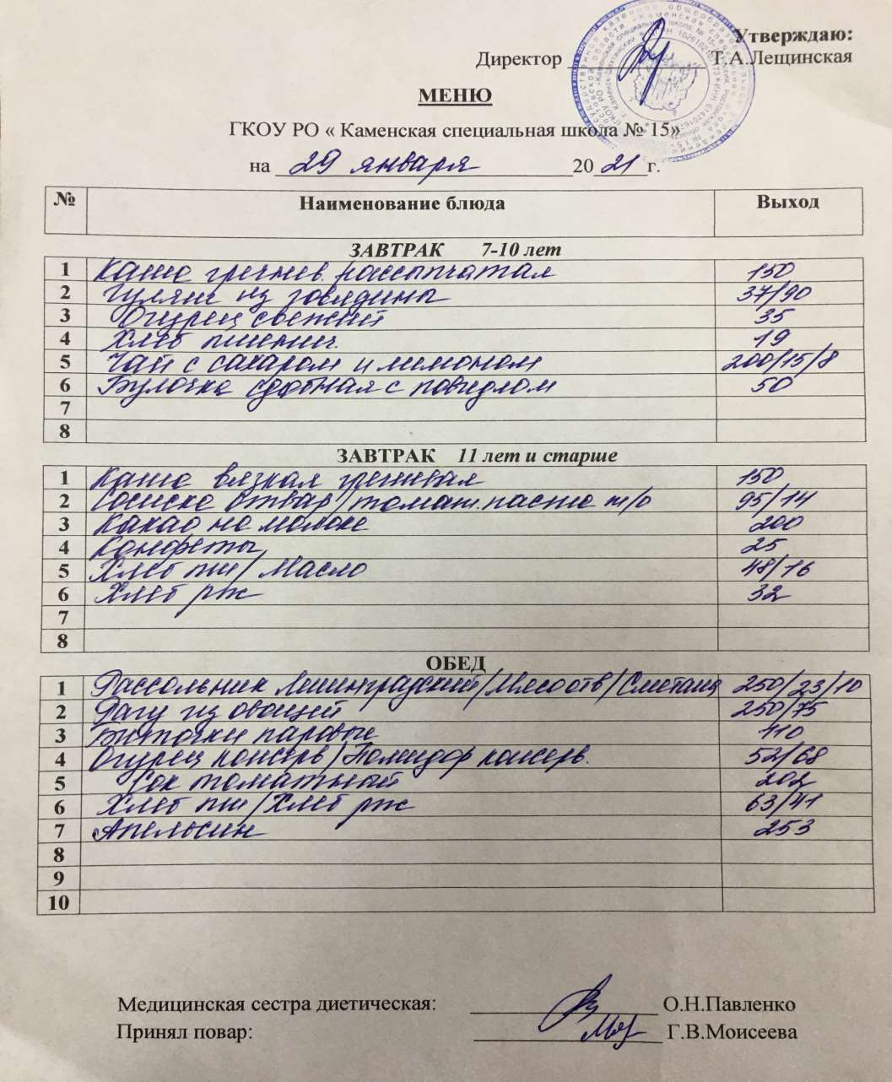
Первая неделя Пятница 29.01.2021г.

